Slide 1
第7章 函数
哈尔滨工业大学（深圳）
计算机科学与技术学院
漆舒汉
课件.版权：哈尔滨工业大学，苏小红， sxh@hit.edu.cn

Slide 2

自底向上的程序设计方法
自顶向下的程序设计方法
*/114

Slide 3

第7章 学习内容
函数定义、函数调用、函数原型
函数的参数传递与返回值
递归函数
变量的作用域与存储类型
模块化程序设计方法
*/114

Slide 4


从生活中的问题求解谈起
  管理学观点认为工作必须分工，各司其职
Problem: 准备早餐（Prepare a Breakfast）
金枪鱼三明治
薯条
咖啡
*/114

Slide 5




从生活中的问题求解谈起
make coffee
make sandwiches
make chips
  分工明确，各司其职
*/114

Slide 6

7.1分而治之与信息隐藏
分工合作的思想，在程序设计里也适用
假如将所有的功能都塞到一个main()中？
假如系统提供的函数printf()用10行代码替换，那么你编过的程序会成什么样子？
一个函数中适合放多少行代码？
  1986年IBM在OS/360的研究结果：多数有错误的函数大于500行
  1991年对148,000行代码的研究表明：小于143行的函数比更长的函数更容易维护
*/114

Slide 7
7.1分而治之与信息隐藏
分而治之(Divide and Conquer, Wirth, 1971 )
  把一个复杂的问题分解为若干个简单的问题，提炼出公共任务，把不同的功能分解到不同的模块中，逐个解决
  复杂问题求解的基本方法
  模块化编程的基本思想
*/114

Slide 8
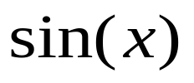
7.1分而治之与信息隐藏
信息隐藏（Information Hiding, Parnas, 1972）
  把函数内的具体操作细节对外界隐藏起来
  对于函数的使用者，无需知道函数内部如何运作，只了解其输入输出即可
  尽管汇编语言里有“子程序”，但高级语言中的函数真正体现了“封装”的思想
  它通过参数和返回值与外界交流，通过参数获取外部信息，函数接口必须定义清楚
输入函数参数
返回计算结果
*/114

Slide 9
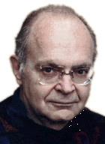
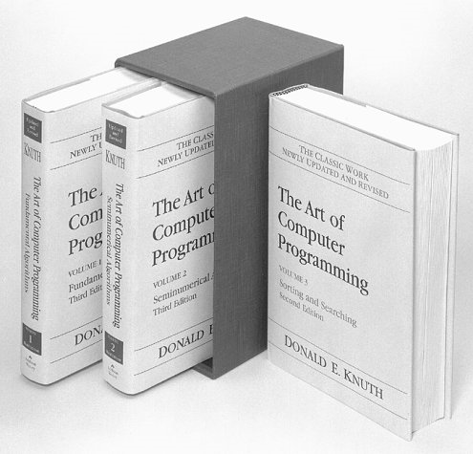
7.1分而治之与信息隐藏
  程序设计的艺术— “The Art of Computer Programming”
    Donald E. Knuth
    清华大学出版社（英），国防工业出版社（中）
算法设计艺术——程序的灵魂
结构设计艺术——程序的骨架和肉体
    优雅的结构给人以美的享受
    模块化（Parnas, 1972）
      结构化（Structural）
      面向对象（Object-Oriented）
      面向组件（Component-Oriented）
      面向智能体（Agent-Oriented）……
*/114

Slide 10

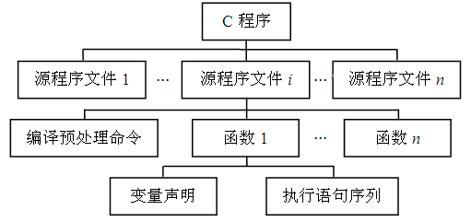

7.2 函数的定义
函数（Function）是C中模块化编程的最小单位
  可把每个函数看作一个模块（Module）
  若干相关的函数也可合并成一个模块
C程序的结构
  一个C程序由一个或多个源程序文件组成
  一个源程序文件由一个或多个函数组成
*/114

Slide 11




7.2 函数的定义
把编程比做制造一台机器，函数就好比其零部件
  可将这些“零部件”单独设计、调试、测试好，用时拿出来装配，再总体调试
  这些“零部件”可以是自己设计制造/别人设计制造/现成的标准产品
何谓函数？
Larry
Curly
Moe
*/114

Slide 12

7.2.1函数的分类
函数生来都是平等的，互相独立的，没有高低贵贱和从属之分
  main()稍微特殊一点点
  C程序的执行从main函数开始
  调用其他函数后流程回到main函数
  在main函数中结束整个程序的运行
main( )
fun函数
调用函数fun
结束
*/114

Slide 13
7.2.1函数的分类
标准库函数
  ANSI/ISO C定义的标准库函数
    符合标准的C语言编译器必须提供这些函数
    函数的行为也要符合ANSI/ISO C的定义
  第三方库函数
    由其他厂商自行开发的C语言函数库
    不在标准范围内，能扩充C语言的功能（图形、数据库等）
自定义函数
  用户自己定义的函数
    包装后，也可成为函数库，供别人使用
*/114

Slide 14
7.2.2 函数的定义
 | 数学中的函数
数学表达式 | y = sin(x)
函数名 | sin
自变量 | x
因变量 | y
功能 | 主要是计算
 | 程序设计中的函数
C语言表达式 | y = sin(x)
函数名 | sin
函数的参数 | x
函数的返回值 | y
功能 | 不局限于计算，还有判断推理
*/114

Slide 15
7.2.2 函数的定义
返回值类型，与实际返回的变量类型一致
函数名标识符
形参表，函数的入口，接收调用者传入的参数
int Average ( int x, int y )
{
int result;
result = (x + y) / 2;
return result;
}
函数体的定界符
函数体—函数功能的主体实现部分
函数的出口，只能返回一个值给调用者
*/114

Slide 16
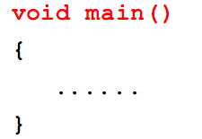
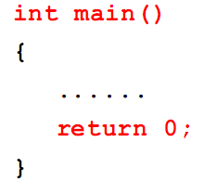
7.2.2 函数的定义
表示无返回值
省略默认为int
表示无参数，可省略
void DisplayMenu ( void )
{
printf("1. input");
printf("2. output");
printf("0. exit");
…
return ;
}
不符合C标准，意味着永远不会在程序终止前检测程序状态
return后无任何表达式或不写
*/114

Slide 17
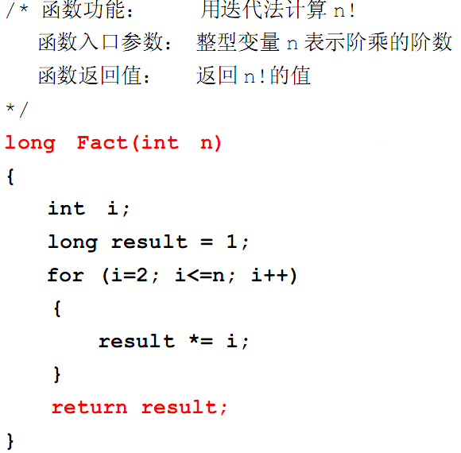
对函数接口进行注释说明
/* 函数功能： 实现××××功能
函数参数： 参数1，表示××
参数2，表示××
函数返回值： ×××××
*/
返回值类型 函数名(形参表)
{
…
return 表达式;
}
*/114

Slide 18
命名规则
Linux/UNIX风格的函数名命名
  function_name
Windows风格的函数名命名
  用大写字母开头、大小写混排的单词组合而成
  FunctionName
变量名形式
  “名词”或者“形容词+名词”,如oldValue与newValue等
函数名形式
  “动词”或者“动词+名词”（动宾词组）,如GetMax()等
*/114

Slide 19

7.3向函数传递值和从函数返回值
调用者通过函数名调用函数
函数无返回值时，单独作为一个函数调用语句
Function Call？
void DisplayMenu ( void )
{
printf("1. input");
printf("2. output");
printf("0. exit");
…
return ;
}
int main()
{
…
DisplayMenu();
…
return 0；
}
*/114

Slide 20
7.3向函数传递值和从函数返回值
调用者通过函数名调用函数
有返回值时，可放到一个赋值表达式语句中
Function Call？
int main()
{
int a=12, b=24, ave;
…
ave = Average(a, b);
…
return 0；
}
int Average(int x, int y)
{
int result;
result = (x + y) / 2;
return result;
}
*/116
*/114

Slide 21
7.3向函数传递值和从函数返回值
调用者通过函数名调用函数
有返回值时，可放到一个赋值表达式语句中
还可放到一个函数调用语句中，作为另一个函数的参数
int main()
{
int a=12, b=24;
…
printf("%d\n", Average(a, b));
…
return 0；
}
int Average(int x, int y)
{
int result;
result = (x + y) / 2;
return result;
}
*/114

Slide 22

7.3.1 函数调用
  函数定义时的参数，形式参数（Parameter ），简称形参
  函数调用时的参数，实际参数（Argument ），简称实参
函数的参数？
int main()
{
int a=12, b=24;
…
printf("%d\n", Average(a, b));
…
return 0；
}
int Average(int x, int y)
{
int result;
result = (x + y) / 2;
return result;
}
*/114

Slide 23
7.3.1 函数调用
每次执行函数调用时
  现场保护并为函数的内部变量（包括形参）分配内存
  把实参值复制给形参，单向传值（实参→形参）
  实参与形参数目一致，类型匹配（否则类型自动转换）
a
12
b
int main()
{
int a=12, b=24,ave;
…
ave = Average(a, b);
…
return 0；
}
int Average(int x, int y)
{
int result;
result = (x + y) / 2;
return result;
}
24
①
ave
?
x
?
12
y
?
24
result
?
*/114

Slide 24
7.3.1 函数调用
执行函数内的语句
当执行到return语句或}时，从函数退出
a
12
b
int main()
{
int a=12, b=24,ave;
…
ave = Average(a, b);
…
return 0；
}
int Average(int x, int y)
{
int result;
result = (x + y) / 2;
return result;
}
24
ave
?
②
x
?
12
y
?
24
18
result
?
*/114

Slide 25
7.3.1 函数调用
从函数退出时
  根据函数调用栈中保存的返回地址，返回到当次函数调用的地方
  程序控制权交给调用者，返回值作为函数调用表达式的值
  收回分配给函数内所有变量（包括形参）的内存
a
12
b
int main()
{
int a=12, b=24,ave;
…
ave = Average(a, b);
…
return 0；
}
int Average(int x, int y)
{
int result;
result = (x + y) / 2;
return result;
}
24
18
ave
?
x
12
y
24
③
result
18
*/114

Slide 26
【例7.1a】 计算整数n的阶乘n！
long Fact(int n) /* 函数定义 */
{
int i;
long result = 1;
for (i=2; i<=n; i++)
{
result *= i;
}
return result;
}
i | 每次循环前result | 每次循环后result
2 | 1 | 1*2
3 | (1*2) | (1*2)*3
4 | (1*2*3) | (1*2*3)*4
… | … | …
n | (1*2*3*4*…) | (1*2*3*4*…)*n
监视窗（Watches）
*/114

Slide 27
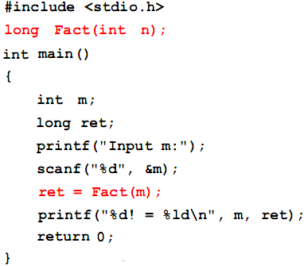
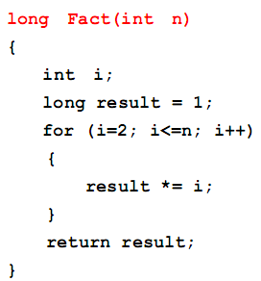
7.3.2函数原型
函数原型（Function Prototype）
  调用函数前先声明返回值类型、函数名和形参类型
  有助于编译器对函数参数类型的匹配检查
【例7.1】
*/114

Slide 28

7.3.2函数原型
函数定义 | 函数原型
指函数功能的确立 | 对函数名、返回值类型、形参类型进行声明
有函数体 | 不包括函数体
是完整独立的单位 | 是一条语句，以分号结束，只起声明作用
编译器做实事 | 编译器对声明的态度是“我知道了”
分配内存，把函数装入内存 | 不申请内存，只保留一个引用，执行程序链接时，将正确的内存地址链接到那个引用上
函数定义与函数原型的区别？
*/114

Slide 29
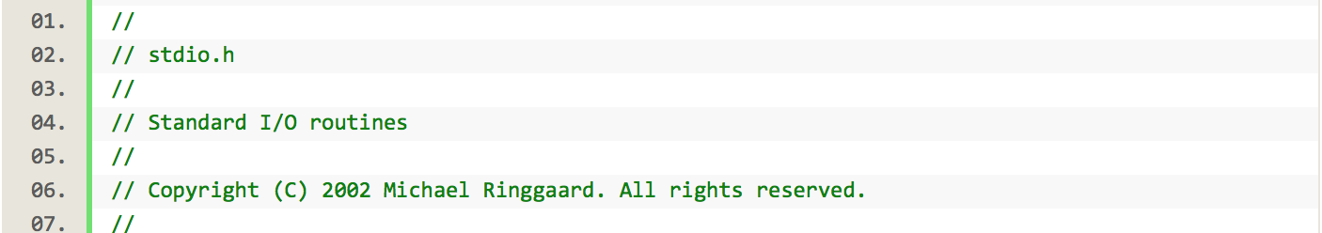
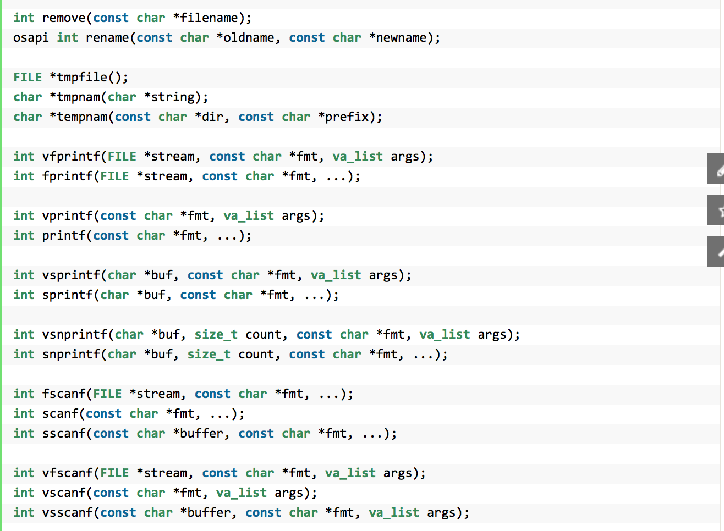
7.3.2函数原型
*/113

Slide 30
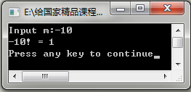

*7.3.3函数封装与防御性程序设计
函数封装（Encapsulation）
  外界对函数的影响仅限于入口参数
  函数对外界的影响仅限于一个返回值和数组、指针形参
【例7.1】
传入负数实参
会怎样？
*/114

Slide 31

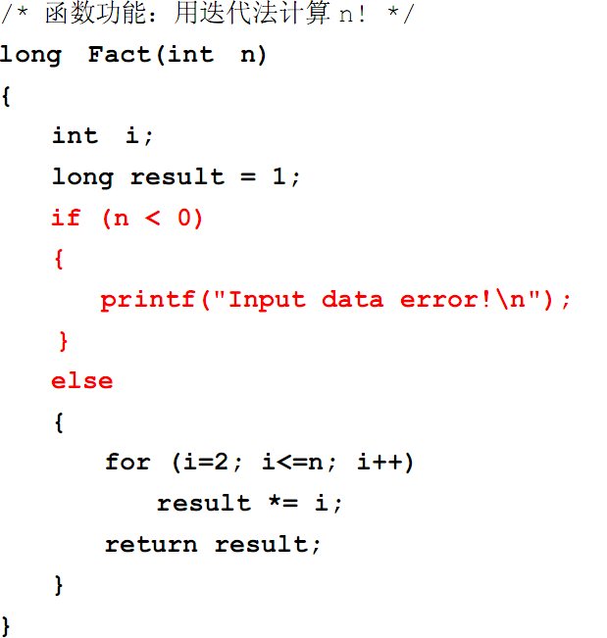
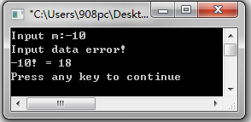
【例7.2】 计算整数n的阶乘n！
如何增强程序的健壮性，使函数具有遇到不正确使用或非法数据输入时避免出错的能力？
  在函数的入口处，检查输入参数的合法性
printf函数的返回值是其输出的字符个数
VC
*/114

Slide 32
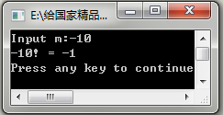
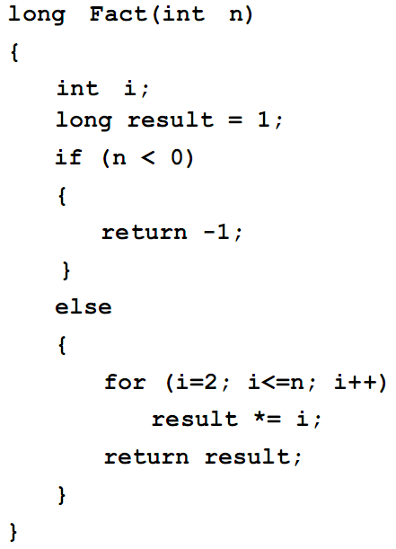

【例7.2】 计算整数n的阶乘n！
如何增强程序的健壮性？
  在函数的入口处，检查输入参数的合法性
*/114

Slide 33
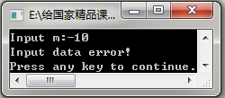
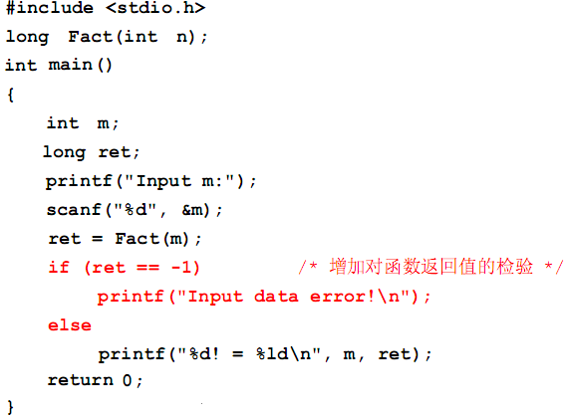
【例7.3】计算整数n的阶乘n！
主函数如何修改？
  增加对函数返回值的检验
*/114

Slide 34
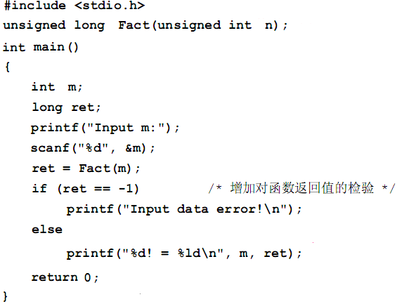
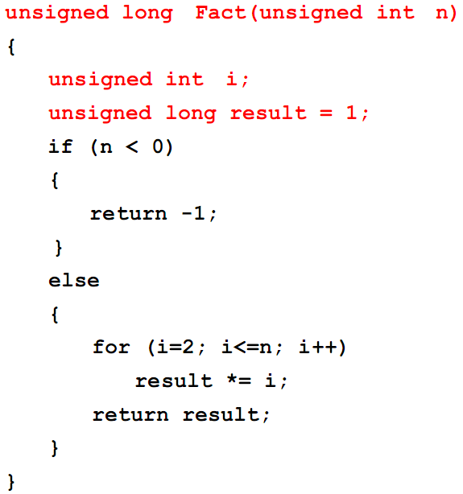
【例7.3】计算整数n的阶乘n！
改成无符号整型，传入负数实参Fact()会返回-1吗？
*/114

Slide 35
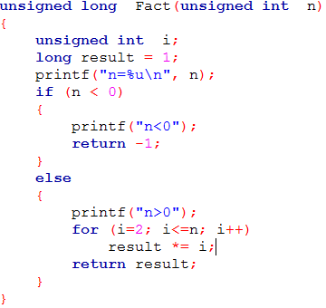
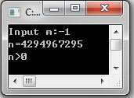
【例7.3】计算整数n的阶乘n！
改成无符号整型，传入负数实参Fact()会返回-1吗？
  存在死代码的原因何在？
插入打印语句printf("n=%u", n);和其他验证信息
CB
*/114

Slide 36

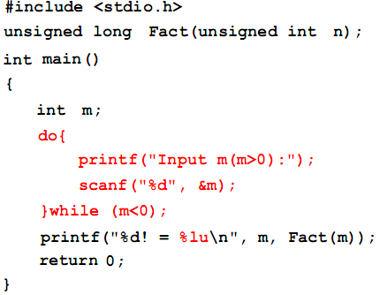
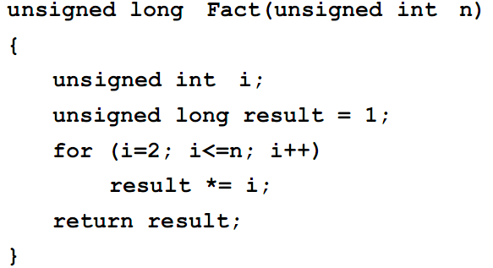
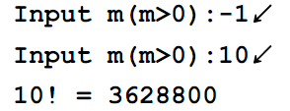
【例7.3】计算整数n的阶乘n！
去除冗余代码
如何保证不会传入负数实参？
*/114

Slide 37

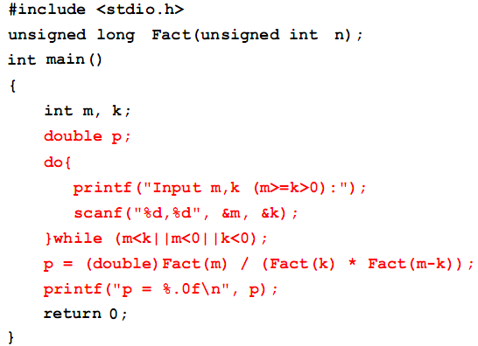
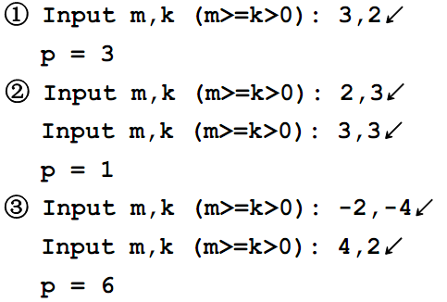
✔【例7.4】编写计算组合数的程序
函数复用
*/114

Slide 38
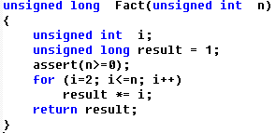
*断言 （Assert）
测试一个条件并可能使程序终止
#include <assert.h>
void assert(int expression);
  expression为真，无声无息；为假，中断程序
测试n>=0假设的正确性，即测试n<0确实是不可能发生的
*/114

Slide 39
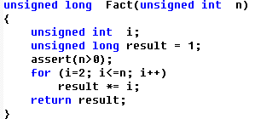
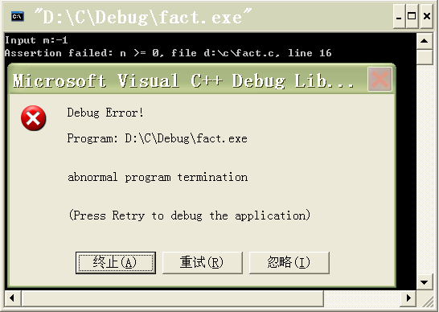
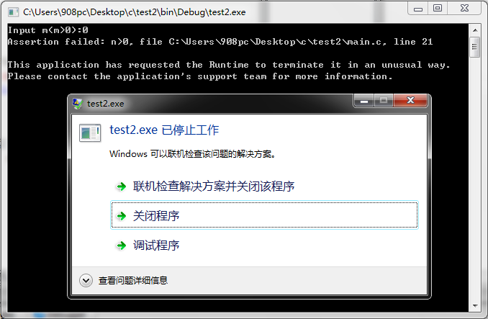
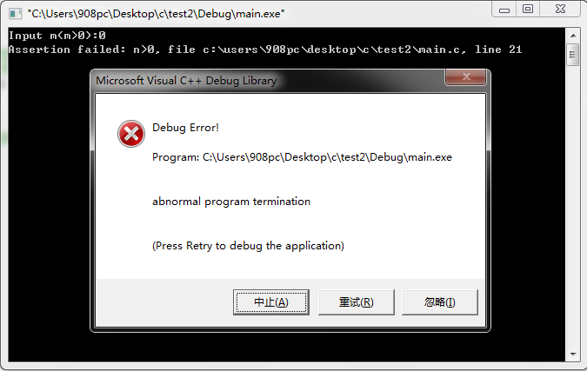
断言 （Assert）
XP
这里n值有可能为0？
Win7
CB
VC
*/114

Slide 40
断言 （Assert）
考虑使用断言的几种情况
  检查程序中的各种假设的正确性
  证实或测试某种不可能发生的状况确实不会发生
仅用于调试程序，不能作为程序的功能
  Debug版有效
  Release版失效
*/114

Slide 41
函数的嵌套调用
  C语言规定函数不能嵌套定义
    函数是相互平行的，该限制可以使编译器简单化
  但可以嵌套调用
    在调用一个函数的过程中又调用另一个函数
int main()
{
…
…
a();
return 0;
}
void a()
{
b();
…
return;
}
void b()
{
…
…
return;
}
③
函数直接或间接调用自己，称为递归调用（Recursive Call），这样的函数，称为递归函数（Recursive Function）
①
②
④
⑥
⑦
⑤
*/114

Slide 42
7.4递归函数
字典是递归定义的典型实例
  字典中的任何一个词汇都是由“其他词汇”解释或定义的
  但“其他词汇”在被定义或解释时又间接或直接地用到那些由它们定义的词
  使用者读懂字典中全部词汇的释义的前提是必须掌握一些少量的、非常基础的词汇的含义
  否则，将陷入一个无解的问题陷阱中
*/114

Slide 43

7.4递归函数
【例7.6】计算n！= n *(n-1)*(n-2)*……*1
long Fact(int n)
{
if (n < 0)
return -1;
else if (n == 0 || n == 1)
return 1;
else
return n * Fact(n-1);
}
递归调用，这样的函数，称为递归函数
*/114

Slide 44

7.4递归函数
【例7.6】计算n！= n *(n-1)*(n-2)*……*1
unsigned long Fact(unsigned int n)
{
if (n == 0 || n == 1)
return 1;
else
return n * Fact(n-1);
}
基本条件(base case)
一般条件(general case)
无需考虑n<0了
*/114

Slide 45
7.4递归函数
【例7.6】计算n！= n *(n-1)*(n-2)*……*1
unsigned long Fact(unsigned int n)
{
if (n == 0 || n == 1)
return 1;
else
return n * Fact(n-1);
}
基本条件控制递归调用结束,每个递归函数必须至少有一个基本条件能用非递归的方式计算得到
一般条件控制递归调用向着基本条件的方向转化,一般条件必须最终能转化为基本条件
*/114

Slide 46
递归计算的过程
main
Fact(4)
Fact(3)
Fact(2)
Fact(1)
4!
24
4*6
6
3*2
2
2*1
1
1
Fact(4)
= 4 * Fact(3)
Fact(1) = 1;
Fact(n) = n * Fact(n-1);
= 4 * (3 * Fact(2))
= 4 * (3 * (2 * Fact(1)))
复杂问题逐步简化，最终转化为一个最简单的问题
最简单问题的解决意味着整个问题的解决
= 4 * (3 * (2 * 1))
= 4 * (3 * 2)
= 4 * 6
= 24
*/114

Slide 47
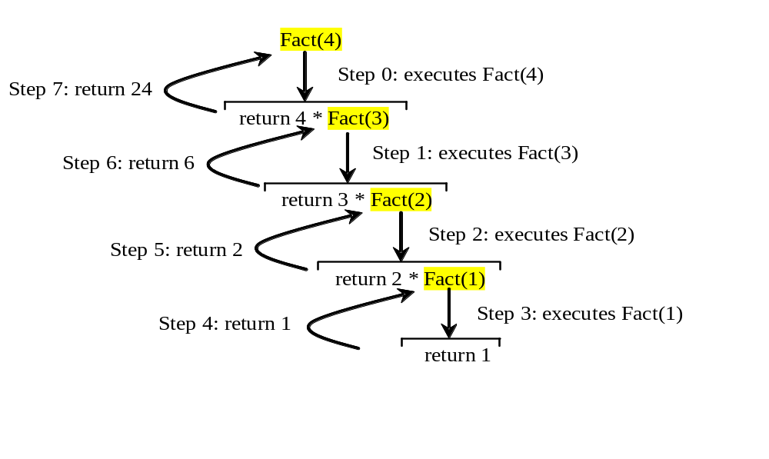
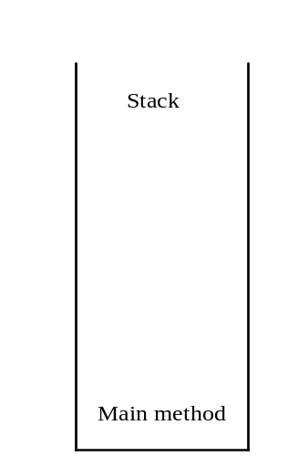
跟踪递归执行的过程
Executes Fact(4)
回推过程
函数调用栈（Call stack）
*/114

Slide 48

跟踪递归执行的过程
Executes Fact(3)
回推过程
*/114

Slide 49
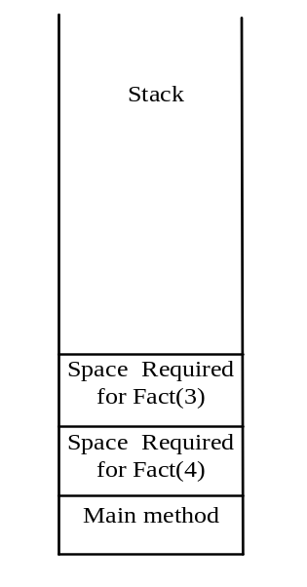
跟踪递归执行的过程
回推过程
Executes Fact(2)
*/114

Slide 50
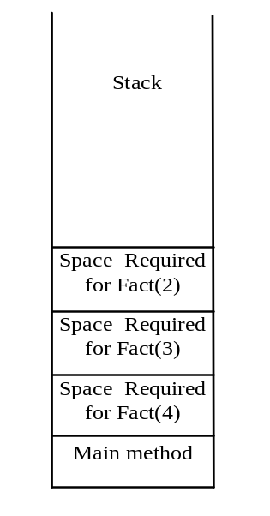
跟踪递归执行的过程
回推过程
Executes Fact(1)
*/114

Slide 51
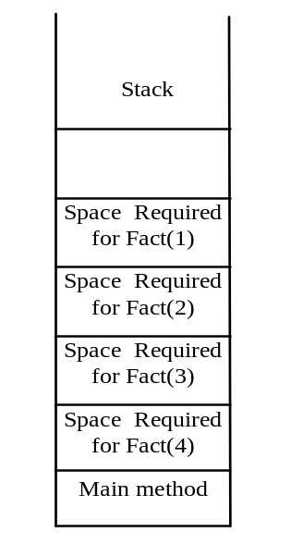
跟踪递归执行的过程
递归层数太多易导致栈空间溢出
后果很严重，程序被异常中止
递推过程
returns 1
*/114

Slide 52
跟踪递归执行的过程
returns Fact(1)
递推过程
*/114

Slide 53
跟踪递归执行的过程
returns Fact(2)
递推过程
*/114

Slide 54

跟踪递归执行的过程
returns Fact(3)
递推过程
*/114

Slide 55
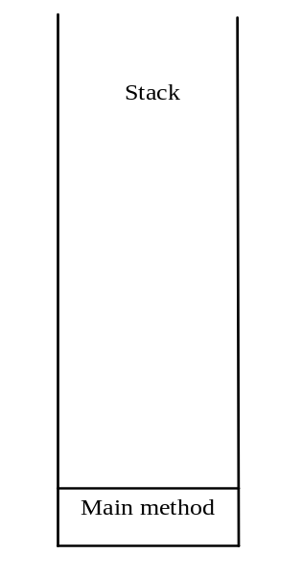
跟踪递归执行的过程
returns Fact(4)
递推过程
函数调用栈（Call stack）
*/114

Slide 56
7.4递归函数
任何一个递归调用程序必须包括两部分
仅当满足一定条件时，递归终止，称为条件递归
if (递归终止条件)
  return 递归公式的初值;
  else
  return 递归函数调用返回的结果值;
基本条件控制递归调用结束
一般条件控制递归调用向基本条件转化
*/114

Slide 57
7.4递归函数
任何递归调用都必须向着“基本条件”的方向进行
  递归调用能在有限次数内终止，否则将无限循环
老和尚讲故事的“无穷故事”
  从前有座山，山上有座庙，庙里有个老和尚，老和尚给小和尚讲故事，故事说
  “从前有座山，山上有座庙，庙里有个老和尚，老和尚给小和尚讲故事，故事说……”
  递归将永无终止，无穷递归
*/114

Slide 58
7.4递归函数
递归方法编写程序的优点
  符合人的思维习惯，逼近数学公式的表示
    递归求阶乘程序遵循了数学中对阶乘的定义
  从编程角度来看，简洁、直观、精炼，易编、易懂、逻辑清楚，结构清晰、可读性好
*/114

Slide 59
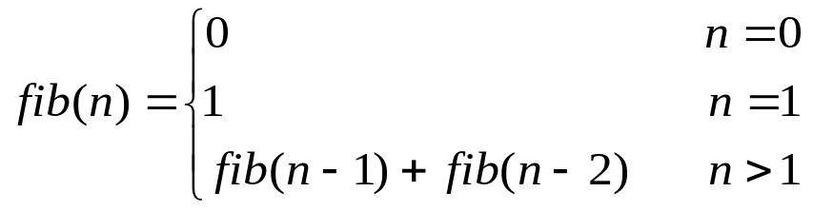
7.4递归函数
【例7.7】计算Fibonacci数列
0，1，1，2，3，5，8，......
long Fib(int n)
{
long f;
if (n == 0) f = 0;
else if (n == 1) f = 1;
else f = Fib(n-1) + Fib(n-2);
return f;
}
5
4
3
应尽量用迭代形式替代递归形式
3
2
2
1
2
1
1
0
1
0
1
0
计算Fib(5)共需15次Fib调用
*/114

Slide 60
7.4递归函数
递归方法编写程序的缺点
  增加了函数调用开销，每次调用都需参数传递、现场保护等，为函数使用的参数、局部变量等额外分配存储空间
  耗费更多的时间和栈空间，时空效率低
  重复计算多
*/114

Slide 61
7.4递归函数
通常下面三种情况需要使用递归：
  数学定义递归的，如计算阶乘
  数据结构是递归的，如单向链表
  问题的解法是递归的
    非数值计算领域存在很多必须用递归法才能解决的经典问题
      Hanoi塔，骑士游历、八皇后问题（回溯法）
*/114

Slide 62
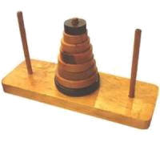
7.4递归函数
汉诺塔（Hanoi）问题
  印度神话，上帝创造世界时作了三根金刚石柱子，第一根上从下往上按大小顺序摞着64片黄金圆盘，上帝命令婆罗门把圆盘从下开始按大小顺序重新摆放到第二根上
  规定每次只能移动一个圆盘，在小圆盘上不能放大圆盘
  当n=64时，需移动多少次呢？
  18446744073709551615，即1844亿亿次
  若按每次耗时1微秒计算，则64个圆盘的移动需60万年
*/114

Slide 63
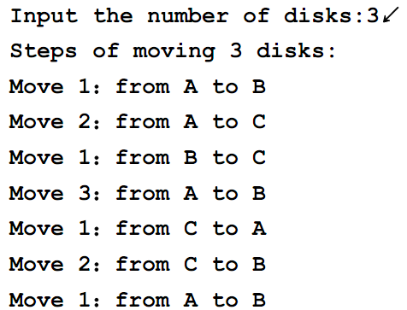
汉诺塔（Hanoi）问题
  A→B，A→C，B→C，
  A→B，C→A，C→B，A→B
n=3
A
B
C
*/114

Slide 64
汉诺塔（Hanoi）问题
  A→B，A→C，B→C，
  A→B，C→A，C→B，A→B
n=3
A
B
C
*/114

Slide 65
汉诺塔（Hanoi）问题
  A→B，A→C，B→C，
  A→B，C→A，C→B，A→B
n=3
A
B
C
*/114

Slide 66
汉诺塔（Hanoi）问题
  A→B，A→C，B→C，
  A→B，C→A，C→B，A→B
n=3
A
B
C
*/114

Slide 67
汉诺塔（Hanoi）问题
  A→B，A→C，B→C，
  A→B，C→A，C→B，A→B
n更大些
怎么办？
n=3
A
B
C
*/114

Slide 68
汉诺塔（Hanoi）问题
第1步：将问题简化——复杂问题求解的基本方法
  假设A杆上只有2个圆盘，即汉诺塔有2层，n＝2
  将1号圆盘从A移到C
  将2号圆盘从A移到B
  将1号圆盘从C移到B
A
B
C
*/113

Slide 69
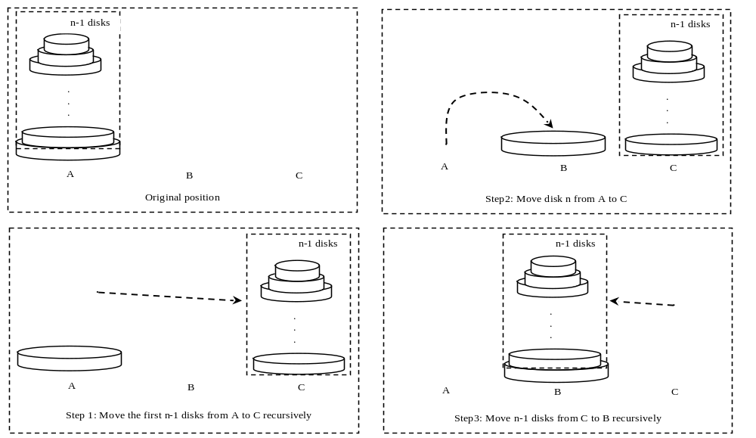
汉诺塔（Hanoi）问题
第2步：对有 n（n>1）个圆盘的汉诺塔，将n个圆盘分为两部分，“上面n-1个圆盘”看成一个整体
2. 将n号圆盘从A移到B
1. 将n-1个圆盘从A移到C
3. 将n-1个圆盘从C移到B
*/114

Slide 70
汉诺塔（Hanoi）问题
A
B
C
将n-1个圆盘从A移到C
将n号圆盘从A移到B
将n-1个圆盘从C移到B
*/114

Slide 71
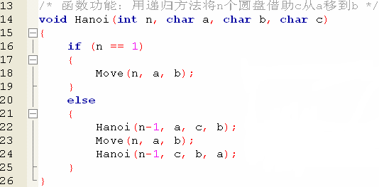
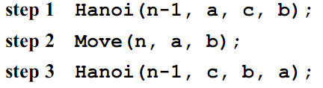
汉诺塔（Hanoi）问题
A
B
C
设计第1个函数：
  将n个圆盘借助C从A移到B
将n-1个圆盘从A移到C
将n号圆盘从A移到B
将n-1个圆盘从C移到B
*/114

Slide 72

汉诺塔（Hanoi）问题
数学归纳法是递归的基础
设计第2个函数：
  将一个圆盘从A移到B
  输出移动的结果
*/114

Slide 73
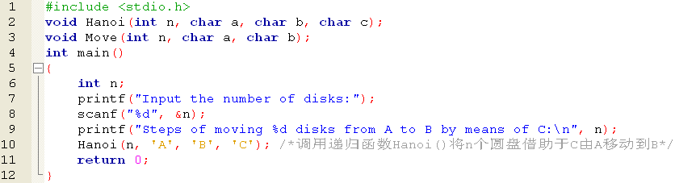
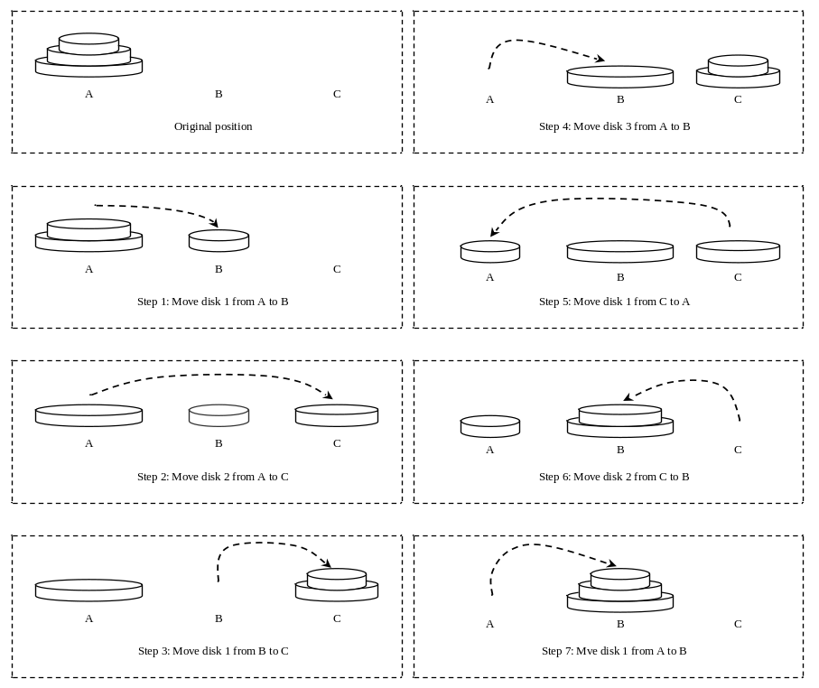
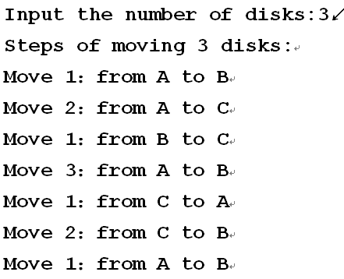
汉诺塔（Hanoi）问题
【例7.5】
*/114

Slide 74
7.5变量的作用域和存储类型
变量的作用域 （Scope）
  指在源程序中定义变量的位置及其能被读写访问的范围，分为：
局部变量（Local Variable）
  在语句块内（函数、复合语句）定义的变量
全局变量（Global Variable )
  在所有函数之外定义的变量
*/114

Slide 75
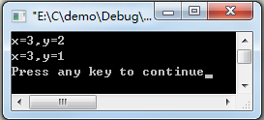
7.5.1变量的作用域
局部变量（Local Variable）的作用域
  有效范围仅为该语句块（函数，复合语句）
  仅能由语句块内的语句访问，退出语句块时释放内存，不再有效
int main()
{
int x = 1, y = 1;
{
int y = 2;
x = 3;
printf("x=%d,y=%d\n", x, y);
}
printf("x=%d,y=%d\n", x, y);
return 0;
}
*/114

Slide 76
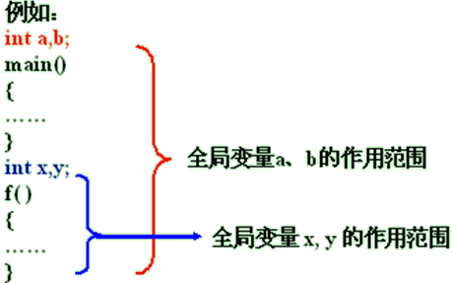

7.5.1变量的作用域
全局变量（Global Variable）的作用域
  有效范围是从定义变量的位置开始，到本程序结束
*/114

Slide 77


7.5.1变量的作用域
假如变量同名......
  并列语句块内各自定义（不同作用域）的变量同名
  互不干扰
    形参和实参的作用域不同
#include <stdio.h>
void Function(int x, int y);
int main()
{
int x = 1;
int y = 2;
Function(x, y);
printf("x=%d,y=%d\n",x,y);
return 0;
}
void Function(int x, int y)
{
x = 2;
y = 1;
printf("x=%d,y=%d\n",x,y);
}
*/114

Slide 78
7.5.1变量的作用域
假如变量同名......
  局部变量与全局变量同名
  局部变量屏蔽全局变量
#include <stdio.h>
void Function();
int x = 1;
int y = 2;
int main()
{
Function();
printf("x=%d,y=%d\n",x,y);
return 0;
}
void Function()
{
int x, y;
x = 2;
y = 1;
printf("x=%d,y=%d\n",x,y);
}
*/114

Slide 79
7.5.1变量的作用域
假如变量同名......
  只要作用域不同
  新的声明屏蔽旧的声明
#include <stdio.h>
void Function(int x, int y);
int x = 1;
int y = 2;
int main()
{
Function(x, y);
printf("x=%d,y=%d\n",x,y);
return 0;
}
void Function(int x, int y)
{
x = 2;
y = 1;
printf("x=%d,y=%d\n",x,y);
}
*/114

Slide 80

7.5.1变量的作用域
假如同名变量出现在同一个作用域中？
  编译器也将束手无策
  就像同一个房间里有两个重名的人
  编译器只能区分不同作用域中的同名变量
编译器是如何区分不同作用域的同名变量的呢？
  硬件不知道作用域的划分，就像不知道变量类型一样
  硬件只知道操作内存地址
*/114

Slide 81

7.5.1变量的作用域
编译器如何区分不同作用域的同名变量？
  一个变量名能代表两个不同的值，仅当它能代表两个不同的内存地址
  编译器通过将同名变量映射到不同的内存地址来实现作用域的划分
  局部变量和全局变量被分配的内存区域不同，因而内存地址也不同
  形参和实参的作用域、内存地址不同，所以形参值的改变不会影响实参
*/114

Slide 82
7.5.1变量的作用域
全局变量有什么用？
当多个函数必须共享同一个变量
或者少数几个函数必须共享大量变量时
  使函数间的数据交换更容易，更高效
*/114

Slide 83
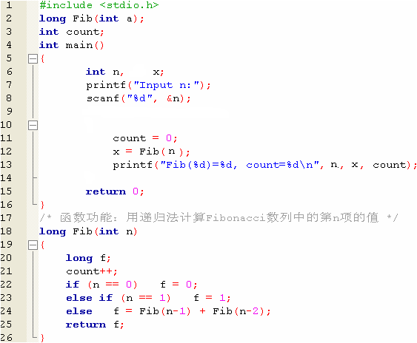


【例7.8】打印计算Fibonacci数列第n项时所需的递归调用次数
全局变量
5
4
3
3
2
2
1
2
1
1
0
1
0
1
0
*/114

Slide 84


【例7.8】打印计算Fibonacci数列每一项时所需的递归调用次数
*/114

Slide 85
7.5.1变量的作用域
尽量少用全局变量
多数情况下，通过形参和返回值进行数据交流比共享全局变量的方法更好
  不能实现信息隐藏，谁都可改写它，很难确定谁改写了它，就像处理聚集很多人的晚会上的谋杀案很难缩小嫌疑犯范围一样
  很难在其他程序中复用，依赖全局变量的函数不是“独立”的，为在另一程序中使用它，不得不带上函数所需的全局变量
  修改程序时，若改变全局变量（如类型），则需检查同一文件中的每个函数，以确认该变化对函数的影响程度
*/114

Slide 86
7.5.2变量的存储类型
内存中供用户使用的存储空间可分为4个部分
“静态”
  表示事情发生在程序构建的编译时和链接时，而非程序实际开始运行的载入时和运行时
“动态”
  表示事情发生在程序载入时和运行时
变量的存储类型
  在内存中存储（编译器为变量分配内存）的方式
  静态存储方式，是指在程序运行期间分配固定的存储空间的方式
*/114

Slide 87
7.5.2变量的存储类型
存储类型决定变量的生存期（Lifetime ）
  何时“生”，何时“灭”
  静态分配的变量在整个程序的生命周期内全程占据内存
静态存储区中的变量：与程序 “共存亡”
动态存储区中的变量：与语句块“共存亡”
*/114

Slide 88
7.5.2变量的存储类型
如何声明变量的存储类型？
  存储类型 数据类型 变量名;
C存储类型关键字
  auto（自动变量）
  static（静态变量）
  extern（外部变量）
    编译器并不对其分配内存，只是表明“我知道了”
  register（寄存器变量）
*/114

Slide 89
自动变量和静态变量
自动变量——动态局部变量（缺省类型）
auto 数据类型 变量名;
  进入语句块时自动申请内存，退出时自动释放内存
  离开函数，值就消失
静态变量
  static 数据类型 变量名;
  从程序运行起占据内存，程序退出时释放内存
  离开函数，值仍保留
  包括：静态局部变量，静态外部变量
  生存期相同，作用域不同（语句块内，文件内）
*/114

Slide 90


自动变量和静态变量
【例7.11】利用静态变量计算整数n的阶乘n！
静态变量在编译时赋值，仅初始化一次，变量的值可保存到下次进入函数，使函数具有记忆功能
*/114

Slide 91



自动变量和静态变量
【例7.11】
若静态变量换成自动变量，结果如何？
静态局部变量和全局变量自动初始化为0。自动变量不初始化时，值是随机值
*/114

Slide 92

寄存器变量
寄存器
  CPU内部容量有限、但速度极快的存储器
寄存器变量的生存期与程序“共存亡”
  register 类型名 变量名;
适用于使用频率较高的变量，可使程序更小、执行速度更快
  现代编译器有能力自动把普通变量优化为寄存器变量，并且可以忽略用户的指定
  所以一般无需特别声明变量为register
*/114

Slide 93



7.6模块化程序设计
何谓模块化？
模块各司其职
  每个模块只负责一件事情，它可以更专心
  一个模块一个模块地完成，最后再将它们集成
  便于单个模块的设计、开发、调试、测试和维护
开发人员各司其职
  按模块分配任务，职责明确
  并行开发，缩短开发时间
*/114

Slide 94



7.6模块化程序设计
某一功能，若重复实现3遍以上
则应考虑模块化，将它写成通用函数，向小组成员发布
    拿来拿去主义，不是人类懒惰的表现，而是智慧的表现
何时需要模块化？
*/114

Slide 95
7.6模块化程序设计
模块化的优点——便于复用
  构建新的软件系统可以不必每次从零做起
  直接使用已有的经过反复验证的软构件，组装或修改后成为新的系统
  提高软件生产效率和程序质量
*/114

Slide 96


7.6模块化程序设计
模块分解的过程
  自顶向下（Top-down） 、逐步求精（Stepwise refinement）的程序设计方法
    先全局后局部，先整体后细节，先抽象后具体
  由不断的自底向上修正所补充的自顶向下的程序设计方法
*/114

Slide 97


生活中的自顶向下、逐步求精
1. Start
2. 准备早餐（金枪鱼三明治，薯条，咖啡）
3. End
*/114

Slide 98
生活中的自顶向下、逐步求精
1. Start
2. 准备早餐
2.1 准备一个金枪鱼三明治
2.2 准备一些薯条
2.3 冲一杯咖啡
3. End
*/114

Slide 99
生活中的自顶向下、逐步求精
1. Start
2.准备早餐
2.1 准备一个金枪鱼三明治
2.1.1 拿来两片面包
2.1.2 准备一些金枪鱼酱
2.2 准备一些薯条
2.3 冲一杯咖啡
3. End
*/114

Slide 100

生活中的自顶向下、逐步求精
1. Start
2.准备早餐
2.1 准备一个金枪鱼三明治
2.1.1 拿来两片面包
2.1.2 准备一些金枪鱼酱
2.2 准备一些薯条
2.2.1 将土豆切成条
2.2.2 油炸这些土豆条
2.3 冲一杯咖啡
3. End
*/114

Slide 101

生活中的自顶向下、逐步求精
1. Start
2.准备早餐
2.1 准备一个金枪鱼三明治
2.1.1 拿来两片面包
2.1.2 准备一些金枪鱼酱
2.2 准备一些薯片
2.2.1 将土豆切成条
2.2.2 油炸这些土豆条
2.3 冲一杯咖啡
2.3.1 烧些开水放入杯中
2.3.2 在水杯中加入一些咖啡和糖
3. End
*/114

Slide 102
7.6模块化程序设计
模块分解的基本原则
  保证模块的相对独立性——高聚合、低耦合
  模块的实现细节对外不可见——信息隐藏
    外部：关心做什么；内部：关心怎么做
设计好模块接口
  指罗列出一个模块的所有与外部打交道的变量
  定义好后不要轻易改动
  在模块开头（文件的开头）进行函数声明
*/114

Slide 103

【例7.12】用函数完成猜数游戏
猜多个数，10次猜不对就猜下一个数
模块分解过程
开始
为程序运行所做的准备工作
初始化
主功能
退出处理
在退出前要做的事情，如打印结果、资源释放等
结束
自底向上
自顶向下的模块化程序设计
*/114

Slide 104

【例7.12】用函数完成猜数游戏
开始
生成数字
用户猜数字
结束
*/114

Slide 105

【例7.12】用函数完成猜数游戏
开始
生成数字
用户猜数字
Y
是否继续？
N
结束
*/114

Slide 106

【例7.12】猜数游戏
开始
输入数字
判断用户猜的数字是否合法
记录用户猜的次数
Y
猜得对吗？
N
提示大小
次数<10？
Y
处理用户输入，判断是否有输入错误，是否在合法的数值范围内
N
结束
*/114

Slide 107

【例7.12】猜数游戏
开始
输入数字
判断用户猜的数字是否合法
记录用户猜的次数
Y
猜得对吗？
N
提示大小
次数<10？
Y
处理用户输入，判断是否有输入错误，是否在合法的数值范围内
N
结束
*/114

Slide 108

【例7.12】用函数完成猜数游戏
*/114

Slide 109

【例7.12】用函数完成猜数游戏
*/114

Slide 110



【例7.12】用函数完成猜数游戏
  参数被声明为const，保护参数不被改写
*/114

Slide 111

小结
如何定义一个函数
如何调用一个函数
如何向函数传值
如何从函数返回值
递归函数
变量的作用域和存储类型
*/113

Slide 112
变量的作用域和存储类型
静态外部变量 （只限本文件使用）
全局变量
定义点之前
使用，需用
extern声明
外部变量 （非静态外部变量允许其他文件引用）
静态局部变量 （离开函数，值仍保留）
局部变量
动态局部变量
（自动变量）（离开函数，值就消失）
*/113

Slide 113


Q&A
SuXiaoHong
*/113

